Slide 1
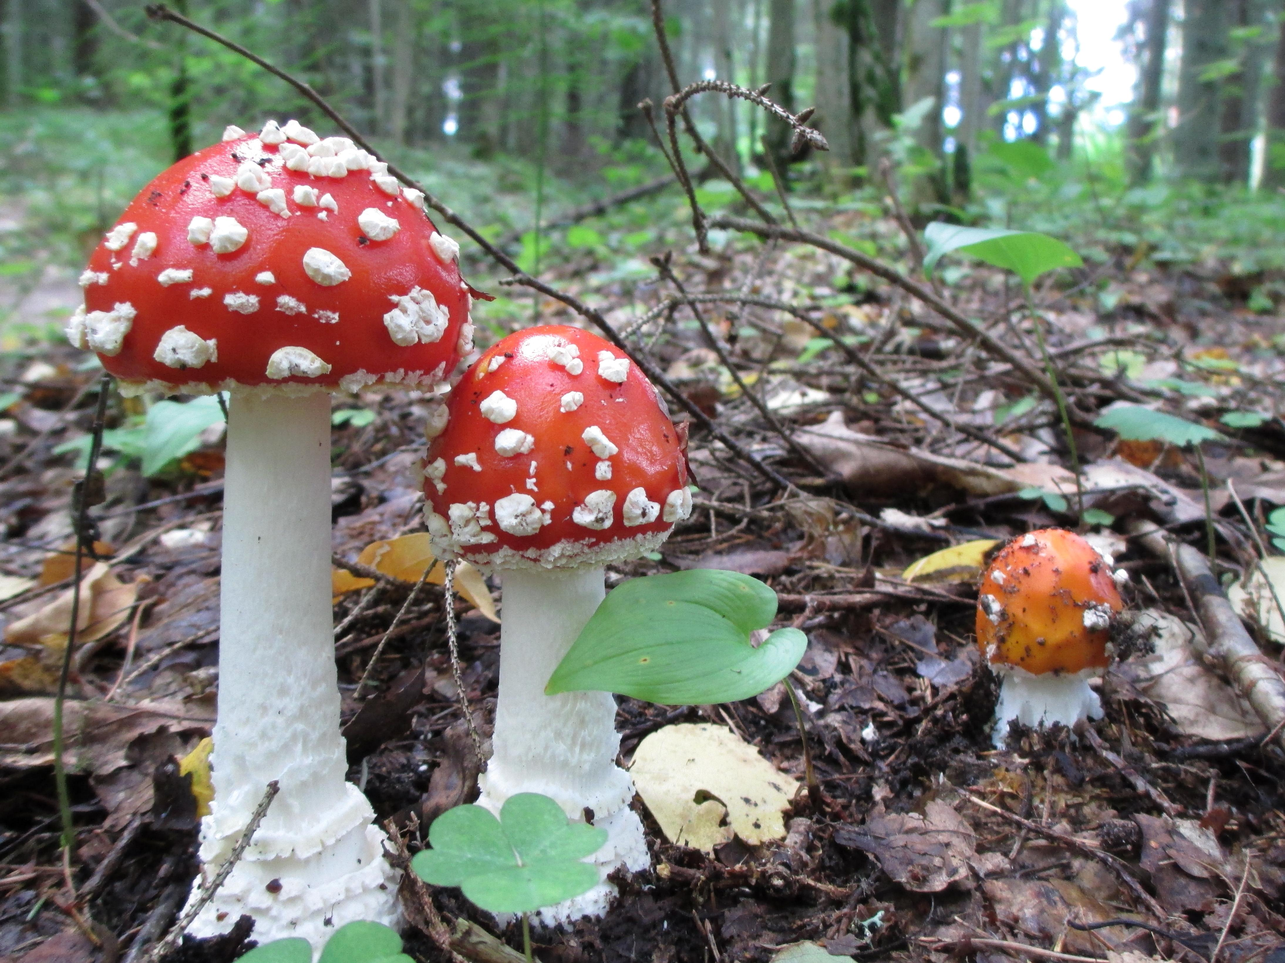
HONGOS ¿son aptos para el consumo?
Autor: Martin Steinberg

Slide 2

INDICE:
1 - Introducción – audiencia – hipótesis
2 - Análisis exploratorio de datos
3 - Gráficos principals
4 – Feature selection
5 – Insights – conclusiones finales
6 – Glosario

Slide 3
1 - Introducción – hipótesis
Introducción:
Los hongos siempre han llamado la atención del hombre a los largo de la historia. La presentación busca ayudar a identificar hongos comestibles relacionados al consumo, más allá de su potencial comercialización. La finalidad es poder determinar de la mejor manera possible nuevos hongos que puedan ser consumidos en el futuro o bien al tener determinadas características de un hongo llegar a tener un grado de certeza del 100% si son o no comestibles.
Los hongos son:
un reino de seres vivos unicelulares o pluricelulares
no forman tejidos
sus células se agrupan formando un cuerpo filamentoso muy ramificado.
obtienen de la planta: hidratos de carbono, vitaminas y agua
proporcionan a la planta: minerales y otros beneficios como pueden ser la protección contra organismos parásitos del suelo y resistencia a la sequía
Audiencia: personas que gustan de pasar tiempo en la naturaleza y personas afines a buscar alternativas culinarias, que puedan hacerlo sin incurrir en peligros innecesarios.
Hipótesis:
¿El dataset tiene algún sesgo que pueda llegar a influenciar el análisis?
¿Existe alguna característica unívoca que identifique a un hongo como comestible o no?
¿Existe algún tipo de correlación entre las distintas características de las dos clases de hongos?

Slide 4
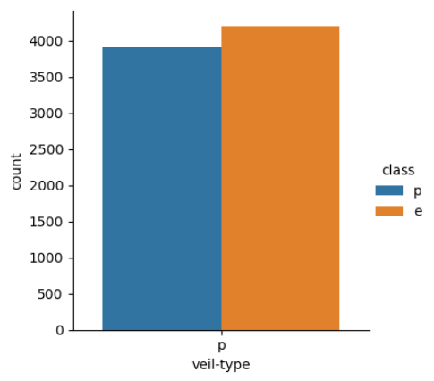
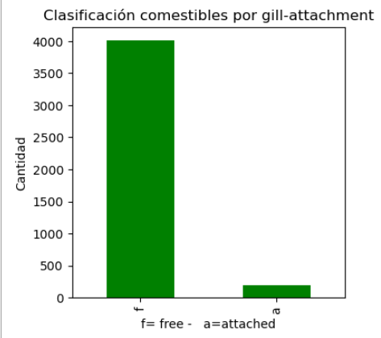
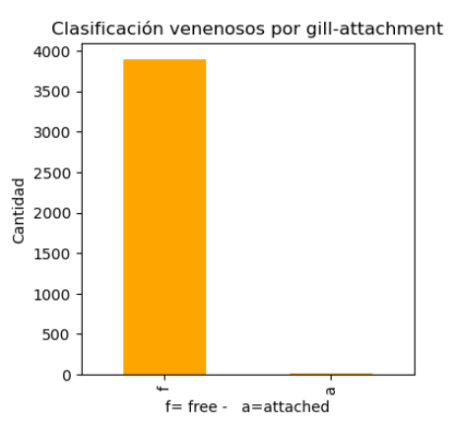
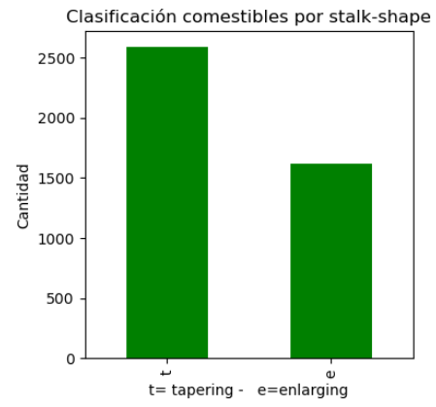
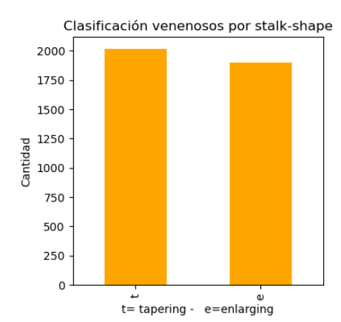
2 - Análisis exploratorio de datos
Datos base de datos: la base de datos obtenida cuenta con 23 columnas y 8124 filas. Hemos verificando que no hay datos faltantes o bien duplicados.
Sesgo de la información: hemos verificado que la variable principal no está sesgada.
Búsqueda de características únicas a través de gráficos univariados: a través de gráficos univariados pudimos llegar a que varias características son indistintas tanto para hongos comestibles como no comestibles, con lo cual pueden ser omitidas en el análisis, ya que no aportan una claridad en la selección de hongos. Estas son:
a) Veil Type; b) Gill Attachment; c) Stalk-shape

Slide 5
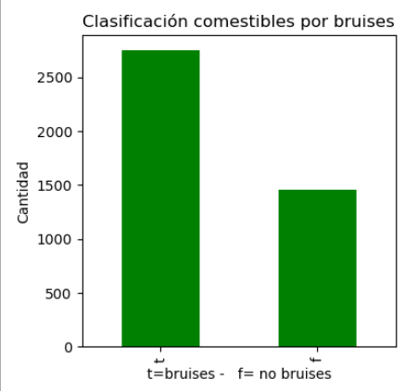
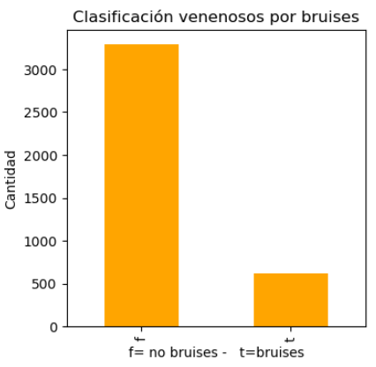
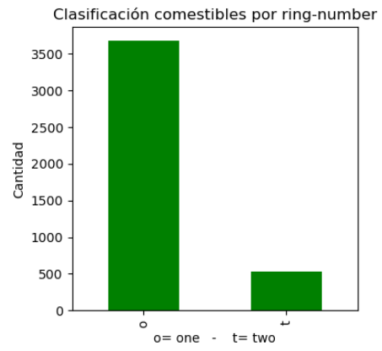
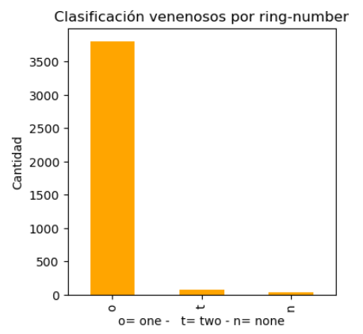
2 - Análisis exploratorio de datos (cont.)
Otras conclusiones a las que podemos arribar con el análisis de gráficos univariados son las siguientes:
A) En relación a los Bruises (o moretones) podemos observar que la presencia de bruises es mayor en hongos comestibles. Con lo cual, su ausencia es un fuerte indicador de que sea venenoso.
B) En relación a ring-number (anillos) podemos observar que si tiene dos anillos es más probable que sea comestible, mientras que si tiene uno puede ser comestible o no. Mientras que si no tiene ninguno es definitivamente venoso.

Slide 6
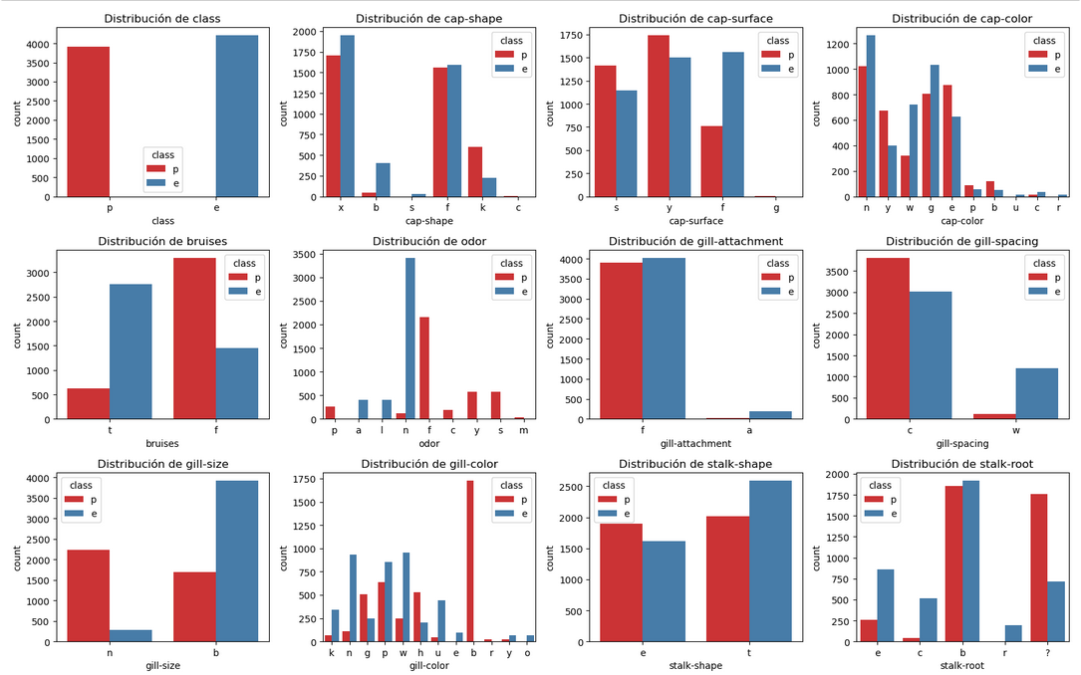
3 - Gráficos principales
Búsqueda de características únicas a través de gráficos en base a la variable principal: En los gráficos más abajo se busca visualizar la variable principal (venenoso / comestible) con cada una de las características. Hemos remarcado aquellos gráficos que nos permitieron obtener insights para las conclusiones.

Slide 7
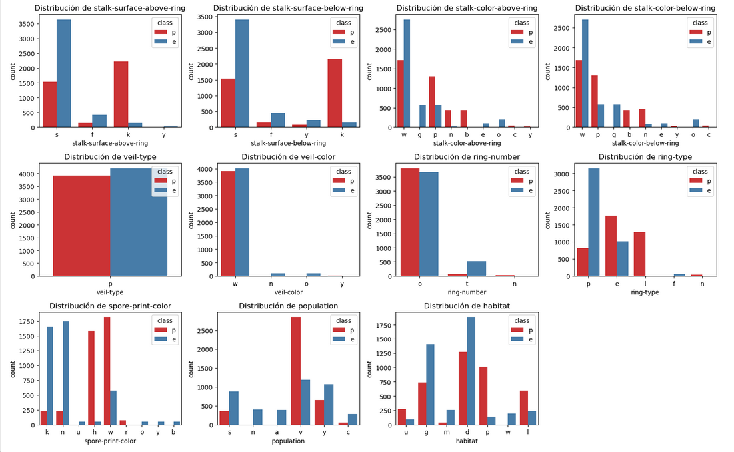
3 - Gráficos principales cont.

Slide 8
4 – Feature selection
Tomando en cuenta que nuestra base de datos está compuesta de variables categóricas, hemos utilizado el análisis de Chi2 con el fin de concetrarnos en una menor cantidad de variables.
Para este caso quedaron seleccionadas 8 variables:
odor_f,
odor_n,
gill-size_n,
stalk-surface-above-ring_k,
stalk-surface-below-ring_k,
ring-type_l,
ring-type_p,
spore-print-color_h
La selección obtenida valida nuestros insights observados en las anteriores slides y convalida nuestras conclusiones descriptas en el próximo punto.

Slide 9
5 – Insights – conclusiones finales
Luego de todo lo analizado podemos llegar a las siguientes recomendaciones a la hora de seleccionar un hongo para su consumo:
Verificar que el stalk-surface-above-ring y stalk-surface-below-ring no sea sedosa (silky) puesto que si es así, es un fuerte indicador de que es venenoso.
Verificar que no tenga olor o a lo sumo olor a tierra, de lo contrario descartarlo.
Verificar que el spore-print-color no sea color chocolate, ya que es venenoso. Debería ser negro o marrón para que sea comestible.
Verificar que el ring-type sea pendant (colgante).
Verificar que el gill-size sea amplio y el spore-print-color sea marrón (n), ya que seguramente sean comestibles.
Tomar en cuenta los tipos de hongos comestibles más conocidos como el champiñón y portobello (Agaricus), el seta (Pleurotus), el hongo blanco, el shiitake (Lentinula) y el cuitlacoche (Ustilago). Siempre verificando lo indicado en el punto 2 respecto al olor.
Si el número de anillos (ring-number) son 2, es más probable que sean comestibles. Lo mismo ocurre en el caso de que el hongo tenga bruises (moretones), su presencia indica que probablemente sean comestibles.
Por último, más allá de poder identificar hongos con las caraterísticas indicadas más arriba, siempre efectuar su consumo en un ambiente controlado, ya que por más que sean comestibles, algunos hongos tienen efectos alucinógenos.

Slide 10
6 – Glosario
Attribute Information: (classes: edible=e, poisonous=p)
cap-shape: bell=b,conical=c,convex=x,flat=f, knobbed=k,sunken=s
cap-surface: fibrous=f,grooves=g,scaly=y,smooth=s
cap-color: brown=n,buff=b,cinnamon=c,gray=g,green=r,pink=p,purple=u,red=e,white=w,yellow=y
bruises: bruises=t,no=f
odor: almond=a,anise=l,creosote=c,fishy=y,foul=f,musty=m,none=n,pungent=p,spicy=s
gill-attachment: attached=a,descending=d,free=f,notched=n
gill-spacing: close=c,crowded=w,distant=d
gill-size: broad=b,narrow=n
gill-color: black=k,brown=n,buff=b,chocolate=h,gray=g, green=r,orange=o,pink=p,purple=u,red=e,white=w,yellow=y
stalk-shape: enlarging=e,tapering=t
stalk-root: bulbous=b,club=c,cup=u,equal=e,rhizomorphs=z,rooted=r,missing=?
stalk-surface-above-ring: fibrous=f,scaly=y,silky=k,smooth=s
stalk-surface-below-ring: fibrous=f,scaly=y,silky=k,smooth=s
stalk-color-above-ring: brown=n,buff=b,cinnamon=c,gray=g,orange=o,pink=p,red=e,white=w,yellow=y
stalk-color-below-ring: brown=n,buff=b,cinnamon=c,gray=g,orange=o,pink=p,red=e,white=w,yellow=y
veil-type: partial=p,universal=u
veil-color: brown=n,orange=o,white=w,yellow=y
ring-number: none=n,one=o,two=t
ring-type: cobwebby=c,evanescent=e,flaring=f,large=l,none=n,pendant=p,sheathing=s,zone=z
spore-print-color: black=k,brown=n,buff=b,chocolate=h,green=r,orange=o,purple=u,white=w,yellow=y
population: abundant=a,clustered=c,numerous=n,scattered=s,several=v,solitary=y
habitat: grasses=g,leaves=l,meadows=m,paths=p,urban=u,waste=w,woods=d

Slide 11
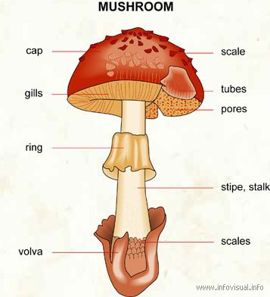
6 – Glosario (cont.)

